Slide 1
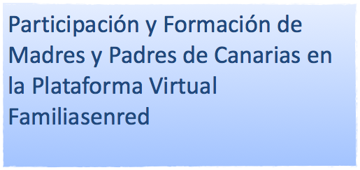



Director Académico: D. Luis A. García García
Coordinadora: Dª. Anisia Méndez I.

Slide 2

Introducción
El Plan Canario de Formación para las Familias (Consejería de Educación, Universidades, Cultura y Deportes del Gobierno de Canarias y con la colaboración de la Universidad de La Laguna y de las Palmas de Gran Canaria). Apuesta decidida por:
Potenciar diálogo familia-escuela.
Dotar a las familias de estrategias y de conocimientos actualizados (más de 160 acciones formativas).
Responder a las nuevas necesidades educativas que presentan sus hijos/as.
Crear la plataforma virtual de formación www.familiasenred.es, un espacio virtual para la participación, formación y el asesoramiento a madres y padres de Canarias. Siendo la primera plataforma virtual de formación en España gratuita para familias.

Slide 3
Evolución de Familiasenred (2009-2015)
Gráfico 1. Evolución de personas registradas

Slide 4
Catálogo formativo (2009-2014)
Más de 160 acciones formativas

Slide 5
Catálogo formativo (2009-2014)
EDUCACIÓN PARA LA CONVIVENCIA
Bullying o acoso escolar : la violencia en las aulas Comunicación eficaz en la familia Habilidades sociales en la escuela Mediación de conflictos entre hermanos/as. Como mejorar la relación entre ellos/as. Límites y normas Mejora de la relación paterno-filial: Confianza. Afrontar y resolver conflictos con los/as hijos/as

Slide 6
Catálogo formativo (2009-2014)
EDUCACIÓN EMOCIONAL
Potenciemos la Parentalidad Positiva Trastornos de conducta en la infancia Afrontar el estrés. Técnica básica Fomentando la empatía y tolerancia en nuestros/as hijos/as El Duelo. Cómo superar la pérdida Gestión del Cambio. Mi entrenamiento personal Educación Emocional

Slide 7
Catálogo formativo (2009-2014)
DESARROLLO DE COMPETENCIAS ESCOLARES DESDE LA FAMILIA
Mejorar el rendimiento académico desde casa Prevención del fracaso escolar La familia como precursora del talento y potencial de los/as hijos/as Desarrollo del lenguaje en la infancia Desarrollar las competencias básicas desde casa Altas capacidades intelectuales en la escuela

Slide 8
Catálogo formativo (2009-2014)
EDUCAR EN CASA: EL USO DEL OCIO Y TIEMPO LIBRE
Ocio digital Jugar en familia Internet seguro Las redes sociales Organización del ocio y tiempo libre en familia

Slide 9
Catálogo formativo (2009-2014)
EDUCAR EN VALORES Y HÁBITOS SALUDABLES
Educar para la igualdad Educación para la solidaridad Mejora de la salud y bienestar personal a través del deporte Educar para un consumo responsable Habilidades y estrategias para la educación psicosexual de nuestros/as hijos/as

Slide 10


Slide 11
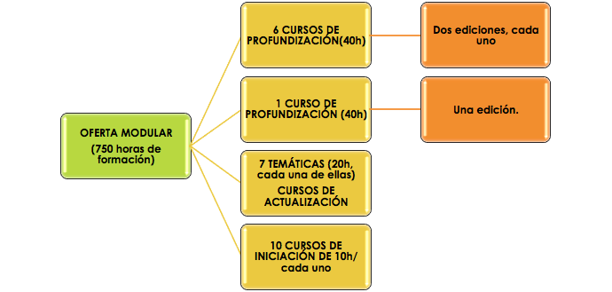

Estructura del catálogo formativo

Slide 12
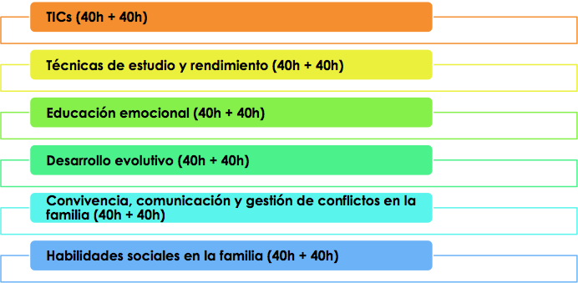
Cursos de profundización

Slide 13
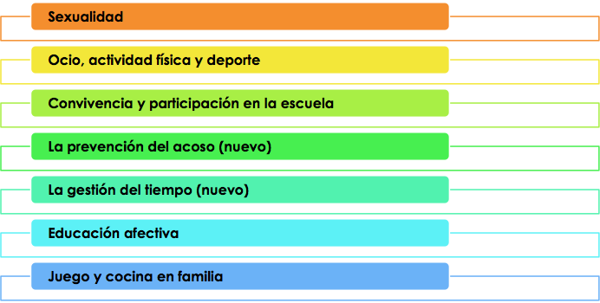
Cursos de actualización

Slide 14
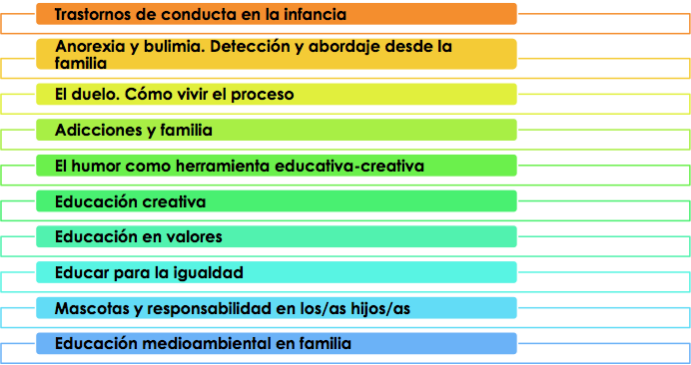
Cursos de iniciación

Slide 15
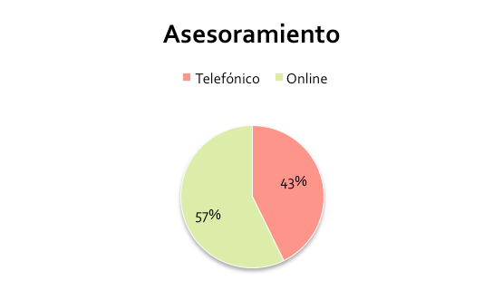
Datos de asesoramiento telefónico y online (2014). Tipo
 | TIPO | NÚMERO
1 | ASESORAMIENTO TELEFÓNICO | 165
2 | ASESORAMIENTO ONLINE | 221
 | TOTAL | 386

Slide 16
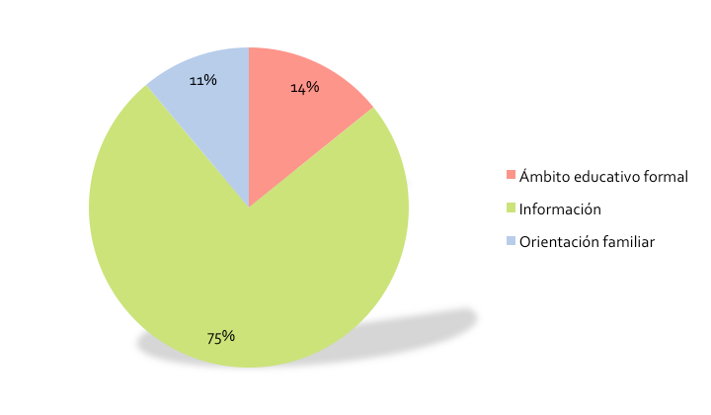
Datos de asesoramiento telefónico y online (2014). Ámbito

Slide 17
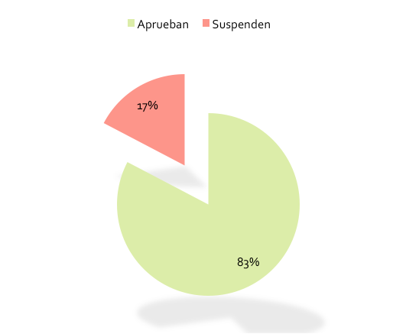
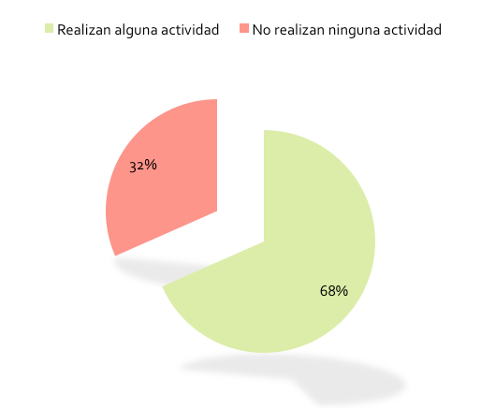
Datos de la formación online (2014). Resultados de usuarios/as

Slide 18

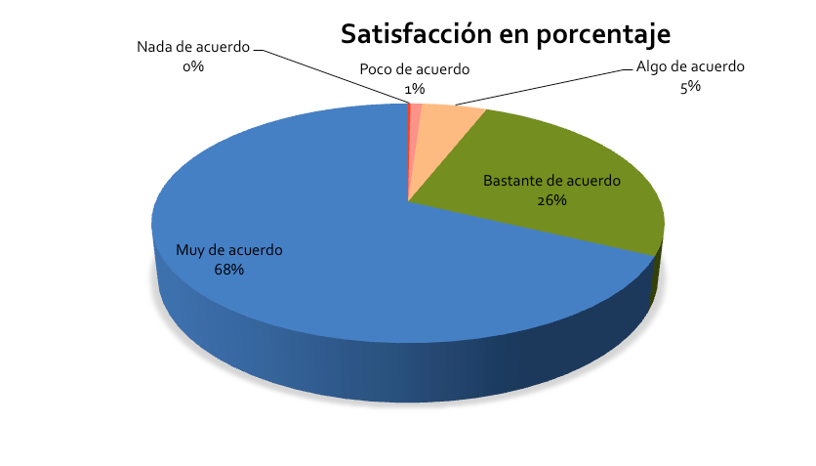
Datos de la formación online (2014). Resultados de satisfacción

Slide 19
Conclusiones
Valoración muy positiva de la Plataforma y sus servicios:
Servicio de asesoramiento telefónico telefónico y online constante.
Incremento del número de padres/madres registrados/as en la Plataforma.
Participación activa de los/as padres/madres en los cursos.
Satisfacción elevada con la formación recibida y Plataforma.

Slide 20
GRACIAS POR SU ATENCIÓN
Participación y formación de madres y padres de Canarias en la plataforma virtual Familiasenred
Luis A. García García (lagarcia@ull.es)
Catedrático de Psicología de la Educación de la ULL
Anisia Méndez Izquierdo (anisia.psicologa@gmail.com)
Doctora en Psicología Clínica de la ULL

